Slide 1






TOÁN
DẠY TỐT-HỌC TỐT
Luyện tập
Lớp : 5A
Giáo viên: Nguyễn Thị Hải Minh

Slide 2
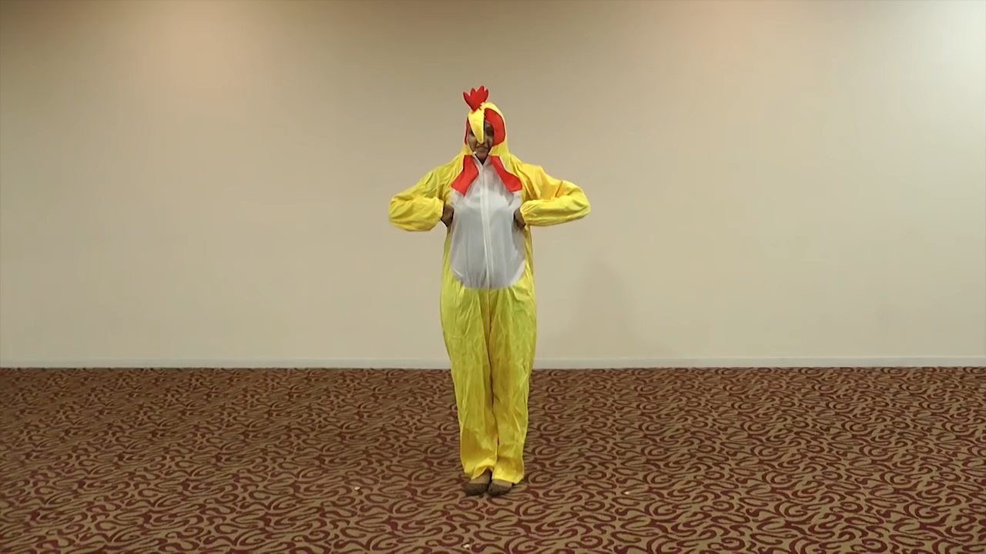

Slide 3
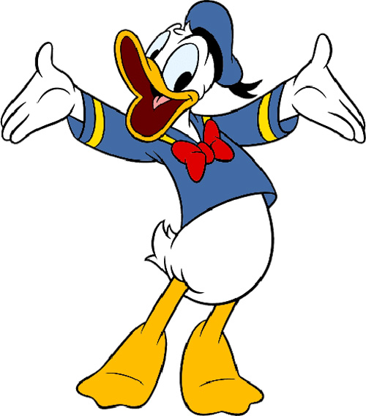
Ai nhanh ai đúng?

Slide 4
* Chọn đáp án đúng:
1. Một ô tô đi với vận tốc 50 km/giờ được quãng đường là 150 km. Tính thời gian ô tô đi hết quãng đường đó.
A. 3 giờ
B. 30 phút
C. 3 phút
D. 3 giây

Slide 5
Thứ Sáu ngày 24 tháng 3 năm 2023
Toán
Luyện tập
Bài 1. Viết số thích hợp vào ô trống
s ( km ) | 261 | 78 | 165 | 96
v (km/giờ) | 60 | 39 | 27,5 | 40
t (giờ)

Slide 6


Bài 1. Viết số thích hợp vào ô trống:
s (km) | 216 | 78 | 165 | 96
v (km/giờ) | 60 | 39 | 2,75 | 40
t (giờ)
4,35
2
6
2,4

Slide 7
Bài 2. Một con ốc sên bò với vận tốc là 12 cm/phút. Hỏi con ốc sên đó bò được quãng đường 1,08m trong thời gian bao lâu?
Tóm tắt:
s : 1,08 m
v : 12 cm /phút
t : …? phút
Bài giải
Đổi: 1,08 m = 108 cm
Thời gian con ốc sên bò hết quãng đường 1,08m là:
Đáp số: 9 phút
108 : 12 = 9 (phút)

Slide 8
Bài 3. Vận tốc bay của một con đại bàng là 96 km/giờ.
Tính thời gian để con đại bàng bay hết quãng đường 72km.
Tóm tắt:
s : 72 km
v : 96 km/giờ
t : …? giờ
Bài giải
Thời gian con đại bàng bay hết quãng đường 72km là:
72 : 96 = 0,75 (giờ)
Đổi: 0,75 giờ = 45 phút
Đáp số: 45 phút

Slide 9

"Đố bạn ? "
Trò chơi:
2
1
v : 50 km/giờ
s: 100 km
t : ? giờ
Nêu quy tắc
tính thời
gian.
1
2
4
3
3
Nêu một số
đơn vị đo
thời gian
v: 200 m/phút
s: 800 m
t: ? phút
4

Slide 10

Xin chào các em
Chúc các em chăm ngoan học giỏi!

